Slide 1
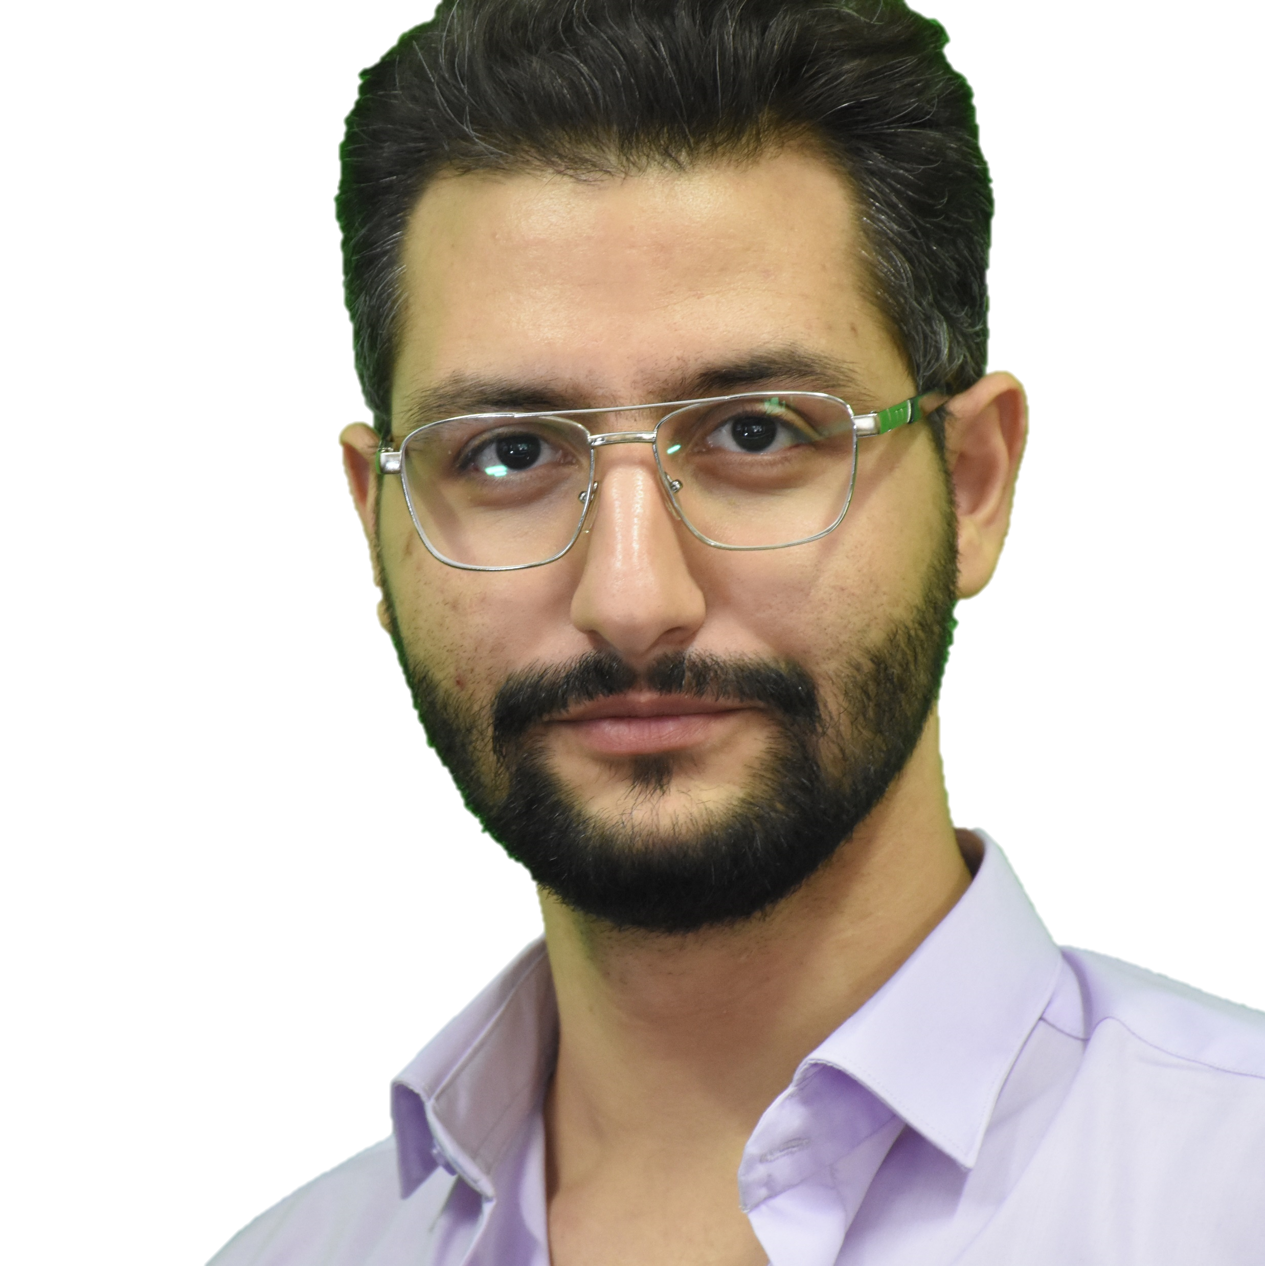
محمد سینا اله کرم
برنامه نویس فول استک
محقق بینایی ماشین و رباتیک
فردی به شدت کوشا و مشتاق یادگیری هستم و همین ویژگی ام باعث شده که در زمینه‌های مختلف از الکترونیک و مکانیک گرفته تا حوزه‌ی نرم‌افزار وارد شوم. این امر، دید سیستمی ام به مسائل و قدرت حل مسئله را در من تقویت نموده است.
ابتدای مسیر من، آزمایشگاه رباتیک KN2C بود که در آنجا تجربیات فراوانی در زمینه‌های مختلف عملی به دست آوردم و با استفاده از این تجربیات توانستم در پروژه‌های مختلف صنعتی مشارکت نمایم. در حال حاضر علاقه اصلی‌ام برنامه‌نویسی وب و بینایی‌ماشین است. اکنون به ترتیب سه و پنج سال است که به طور تخصصی در زمینه‌ی برنامه نویسی وب و بینایی ماشین فعالیت می‌کنم.
عضویت در تیم رباتیک KN2C ( سه سال به عنوان سرپرست تیم امدادگر) ۱۳۹۳–۱۳۹۸
همکاری پروژه‌ای با شرکت رایدان در زمینه برنامه نویسی بر روی میکروکنترلرها و طراحی برد های الکترونیکی ۱۳۹۷–۱۳۹۷
عنوان توسعه دهنه ی نرم افزار و مشاوره در ساخت سخت افزار در شرکت رهبین ۱۳۹۸
مدیر اجرایی و مدیر فنی در شرکت ره بین صنعت نصیر ۱۴۰۰–۱۴۰۱
محقق بینایی ماشین در آزمایشگاه ارس ۱۳۹۷–۱۴۰۱
برنامه نویس فول استک در تیم برگزاری کنفرانس بین المللی ایکرام ۲۰۲۰–۲۰۲۲
تحصیلات
کارشناسی
مهندسی برق (الکترونیک)
دانشگاه خواجه نصیرالدین طوسی
۱۳۹۳-۱۳۹۸
سوابق کاری
کارشناسی ارشد
مهندسی مکاترونیک
دانشگاه خواجه نصیرالدین طوسی
۱۳۹۸-۱۴۰۱
گزیده ای از افتخارات
کسب مقام سوم در مسابقات آسیایی رباتیک (۲۰۱۸)
کسب مقام پنجم در مسابقات جهانی رباتیک (RoboCup ۲۰۱۷)
کسب دو دوره مقام سوم در لیگ ربات های امدادگر در مسابقات ایران اپن (۲۰۱۷، ۲۰۱۸)
کسب مقام دوم در نمای شگاه خالقیت کنفرانس بین المللی ایکرام (۲۰۱۶)
مهارت ها
 | ابزار و تکنولوژی های به کار گرفته شده | فعالیت
 | یادگیری عمیق با استفاده از زبان پایتون و کتابخانه Pytorch | تشخیص مردمک چشم و ابزار جراحی در تصاویر ضبط شده از عمل جراح ی چشم
 | یادگیری عمیق با استفاده از زبان پایتون و کتابخانه Pytorch و رویکردهای کلاسیک بینایی ماشین با استفاده ازOpencv پیاده سازی بر روی برد Jetson Nano | تشخیص خطوط جاده، عالئم راهنمایی و رانندگی و ... با ترکیب استفاده از شبکه های عصبی مصنوعی و رویکردهای کلاسیک پردازش تصویر و پیاده سازی عملی
 | Back end : فریم ورک Flask Front End: با استفاده ازJavaScript ، html وCSS ، پایگاه داده MySQL | طراحی و پیاده سازی صفر تا صد نرم افزار تحت وب به منظور داوری یکپارچه مقاالت
 | Back end : فریم ورک Django Front End:JavaScript ، html وCSS ، Bootstrap5، پایگاه داده MySQL | طراحی و پیاده سازی صفر تا صد نسخه دوم نرم افزار تحت وب به منظور داوری یکپارچه مقاالت
 | یادگیری عمیق با استفاده از زبان پایتون و کتابخانه Pytorch و Detectron2 | توسعه و پياده سازي شبكه‌هاي عصبي عميق به منظور تفكيك اجزاي بدن انسان در تصوير با هدف طبقه بندي رفتار انسان
پایتون
لینوکس
C , C++
گزیده ی فعالیت های پژوهشی و عملی
Html, CSS, JavaScript
مدیریت پروژه
ابزارها
مقالات
Closed-form Inverse kinematics Equations of a Robotic Finger Mechanism
ARAS-Farabi Experimental Framework for Skill Assessment in Capsulorhexis Surgery
Qt, Opencv
تدریس در دوره تلفیقی پردازش تصویر کلاسیک و شبکه های عصبی عمیق، آکادمی ارس
تدریس در دوره آموزش میکروکنترلر STM32
تدریس یار درس اصول رباتیک دکتر موسوی نیا، دانشگاه خواجه نصیرالدین طوسی
تدریس یار درس اصول ریزپردازنده و زبان اسمبلی تدریس یار درس سیستم های دیجیتال
Pytorch, TF, Keras
آموزش
Flask, Django
۰۹۳۶۷۵۵۵۷۴۹
Bootstrap
msinamsina@gmail.com , msina_alahkaram@email.kntu.ac.ir

Slide 2








محمد سینا اله کرم
۶ سال تجربه به عنوان محقق بینایی ماشین و رباتیک
۲ سال تجربه به عنوان برنامه نویس فول استک
همواره یکی از اهداف اصلی من، یادگیری بوده و هست که بر مبنای این هدف تاکنون با تلاش و کوشش بسیار، توانسته‌ام در زمینه‌های مختلفی تجربیات گسترده‌ای کسب کنم. این تجربیات، به من کمک کرده‌اند تا دید سیستمی به مسائل و قدرت حل مسئله‌ی بیشتری پیدا کنم. همچنین، علاقه‌ی اصلی من به برنامه‌نویسی اپلیکیشن‌های کاربردی، وب اپلیکیشن‌ها و بینایی‌ماشین نیز بر اساس این تجربیات شکل گرفته است. در حال حاضر، به طور تخصصی در این زمینه‌ها فعالیت می‌کنم و همواره سعی می‌کنم تا دانش خودم را در این زمینه‌ها بهبود بخشم.
اطلاعات شخصی
تجربیات پیشین
تاریخ تولد: ۱۳۷۵
محل سکونت: تهران
۱۳۹۷–۱۴۰۱
محقق بینایی ماشین در آزمایشگاه ارس
msinamsina@gmail.com msina_alahkaram@email.kntu.ac.ir
طراحی و توسعه نرم افزار ارزیابی مهارت جراح چشم از روی ویدئو
توسعه فریم ورک کاربرد‌ی هوش مصنوعی و بینایی ماشین
۰۹۳۶۷۵۵۵۷۴۹
github.com/msinamsina
۲۰۲۰–۲۰۲۲
برنامه نویس فول استک در کنفرانس بین المللی ایکرام
mohammad-sina-allahkaram-5b5a8a1a9
طراحی و توسعه صفر تا صد سامانه ارزیابی مقالات
ادمین سرور و طراح سایت
تحصیلات
۱۳۹۸ و ۱۴۰۰–۱۴۰۱
همکاری با شرکت ره بین صنعت نصیر
کارشناسی
مهندسی برق (الکترونیک)
دانشگاه خواجه نصیرالدین طوسی
۱۳۹۳-۱۳۹۸
مدیر اجرایی و مدیر فنی
توسعه دهنه‌ی نرم‌افزار
طراحی و توسعه رابط‌کاربری
مشاوره در ساخت سخت افزار
کارشناسی ارشد
مهندسی مکاترونیک
دانشگاه خواجه نصیرالدین طوسی
۱۳۹۸-۱۴۰۱
۱۳۹۷–۱۳۹۷
همکاری با شرکت رایدان
برنامه نویسی میکروکنترلرهای STM32
طراحی برد‌های الکترونیکی
مهارت ها
پایتون
۱۳۹۳–۱۳۹۸
عضویت در تیم رباتیک KN2C
لینوکس
سرپرست تیم امدادگر
توسعه نرم افزار و رابط کاربری با استفاده از زبان C++ و کتابخانه Qt
کارشناس پردازش تصویر
حل و پیاده سازی معادلات سینماتیکی بازوی ربات امدادگر در رابط کاربری
خودکار سازی قسمت هایی از ربات امدادگر
طراحی و ساخت مکانیک و شاسی ربات امدادگر در نرم افزار سالیدورکز
طراحی و ساخت برد های الکترونیکی با استفاده از نرم افزار Altium
C , C++
Html, CSS, JavaScript
مدیریت پروژه
مقالات
Qt, Opencv
Closed-form Inverse kinematics Equations of a Robotic Finger Mechanism
ARAS-Farabi Experimental Framework for Skill Assessment in Capsulorhexis Surgery
Surgical Instrument Tracking for Capsulorhexis Eye Surgery Based on Siamese Networks
RoboCup rescue 2017 team description paper KN2C
Pytorch, TF, Keras
Flask, Django
Bootstrap

Slide 3
گزیده ای از فعالیت های پژوهشی و عملی*
تکنولوژی‌ها و ابزار‌ها | عنوان
یادگیری عمیق -پایتون -Pytorch - Detectron2 | فریم ورک تفکیک اجزای بدن در تصویر
یادگیری عمیق -پایتون -Pytorch - PyQt | نرم افزار تشخیص و ردیابی مردمک چشم و ابزار جراحی در تصاویر ضبط شده از عمل جراحی چشم
یادگیری عمیق - پایتون - Pytorch -بینایی ماشین کلاسیک -Opencv - برد Jetson Nano | تشخیص خطوط جاده، عالئم راهنمایی و رانندگی و ... با ترکیب استفاده از شبکه های عصبی مصنوعی و رویکردهای کلاسیک پردازش تصویر و پیاده سازی عملی
پایتون - Opencv - PyQt | توسعه نرم افزار حاشیه نویسی نیمه خودکار تصاویر برای تولید مجموعه داده‌های تشخیص شئ
Flask- Javascript-html-css -Mysql | طراحی و پیاده سازی صفر تا صد نرم افزار تحت وب به منظور داوری یکپارچه مقالات
Django – Javascript - HTML- Css- Bootstrap5- Mysql | طراحی و پیاده سازی صفر تا صد نسخه دوم نرم افزار تحت وب به منظور داوری یکپارچه مقالات
C++ - Qt - Opencv - یادگیری عمیق TF -Keras | نرم افزار تشخیص علائم هشدار (hazmat) در تصویر
C++ - Qt - Opencv | طراحی و پیاده سازی صفر تا صد رابط کاربری گرافیکی جهت کنترل و هدایت ربات زمینی با استفاده از راه دور
*برای دیدن پروژه های بیشتر به گیت هاب مراجعه شود.(github.com/msinamsina)
گزیده‌ای از افتخارات
کسب مقام سوم در مسابقات آسیایی رباتیک (۲۰۱۸)
کسب مقام پنجم در مسابقات جهانی رباتیک (RoboCup ۲۰۱۷)
کسب دو دوره مقام سوم در لیگ ربات های امدادگر در مسابقات ایران اپن (۲۰۱۷، ۲۰۱۸)
کسب مقام دوم در نمایشگاه خلاقیت کنفرانس بین المللی ایکرام (۲۰۱۶)
فعالیت‌های آموزشی
تدریس در دوره تلفیقی پردازش تصویر کلاسیک و شبکه های عصبی عمیق، آکادمی ارس
تدریس در دوره آموزش میکروکنترلر STM32
تدریس یار درس اصول رباتیک دکتر موسوی نیا، دانشگاه خواجه نصیرالدین طوسی
تدریس یار درس اصول ریزپردازنده و زبان اسمبلی دکتر رودکی، دانشگاه خواجه نصیرالدین طوسی
msinamsina@gmail.com , msina_alahkaram@email.kntu.ac.ir
۰۹۳۶۷۵۵۵۷۴۹

